Slide 1

VBS项目交流20140613

Slide 2
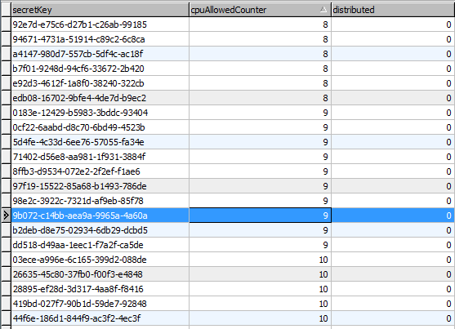
项目进度
认证模块
秘钥表 25位十六进制，以‘-’间隔，1-1000各十个

Slide 3
实现两个数据库的连接
Spring 中配置两个数据源，分别对应两个数据库，相应的配置两个sessionfactory
实现添加秘钥和删除秘钥的后台

Slide 4
前台工作进展
备份界面：本周主要是修改了备份模块的一些显示和功能实现的细节，对前后台的交互数据做了适当的修改。
恢复界面：本周主要是定义了恢复界面的部分接口，按照定义好的接口进行了组件功能的设计编码。
  按钮：刷新、恢复（部分）、锁定/解锁、删除 基本实现
  清除所有选择和回滚 暂未实现；
  筛选器：基本实现；
  Grid表格：暂未实现。

Slide 5
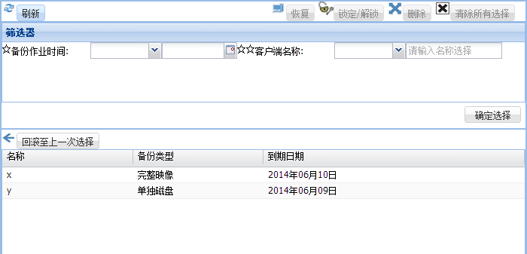
恢复界面总体设计

Slide 6
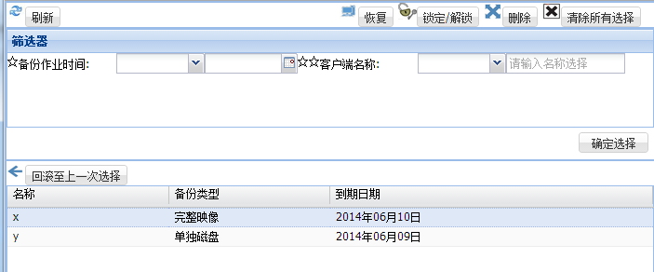
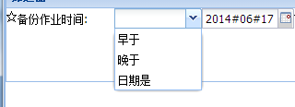
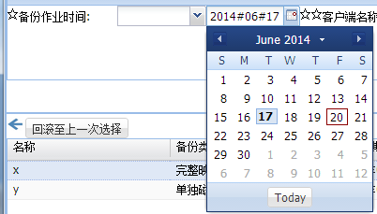
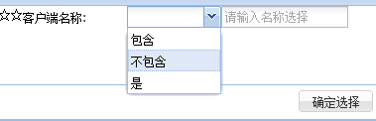
恢复界面设计
点击选择grid表格中的数据后可以激活相关的按钮组件。
筛选器：

Slide 7
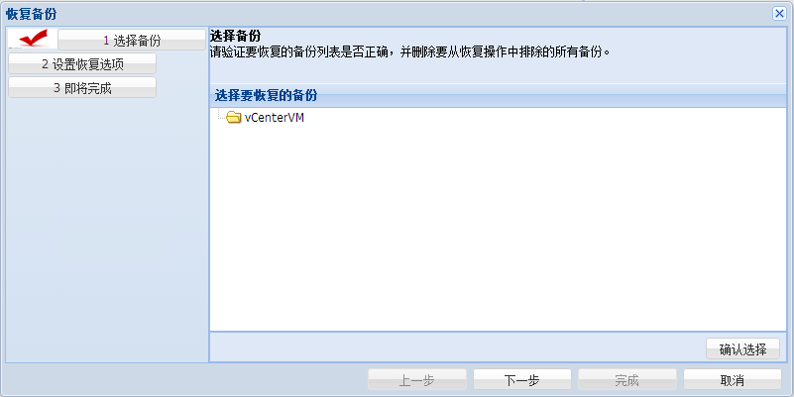
恢复界面设计
恢复按钮的弹窗显示：

Slide 8
备份界面功能修改
原先方案：界面接收后台传送的三张表单
  backupTaskList：备份作业表格数据
  successBackupVMList：备份作业对应的成功虚拟机
  failureBackupVMList：备份作业对应的失败虚拟机
  在每次界面数据操作结束后都会更新这三张表单数据。
  若每次都传递三张表单，将会消耗大量时间在传递上。
修改方案：
(1)由于success/failureBackupVMList数据都是用于显示弹出窗口内的信息，所以修改为在点击“成功/失败虚拟机”按钮的时候才传递对应的数据。
(2)增加了一张表单vmandVMInstanceUuidList存储虚拟机名称和其唯一标识uuid的映射关系。

Slide 9
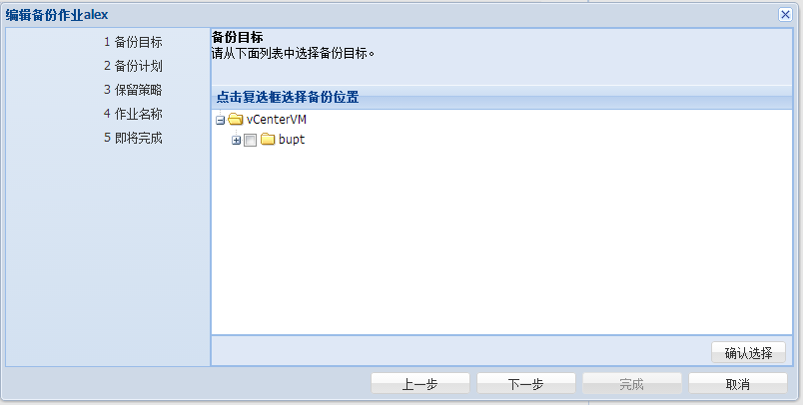
备份界面显示修改
原先的界面显示：
在原先的界面中，左侧的步骤选择使用的是工具栏，在每步执行结束后未给出任何图标提示当前步骤操作完成，这样容易造成用户参数选择的不便。

Slide 10
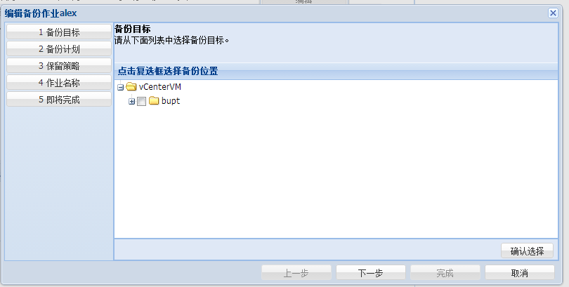
备份界面显示修改
修改后的界面显示：
原先界面左侧使用的是工具栏，现在修改为使用按钮实现步骤选择。

Slide 11
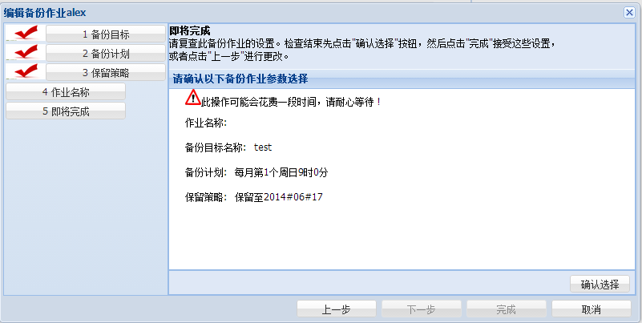
备份界面显示修改
每步执行结束后的界面显示：
在每步操作执行点击“确认选择”后，根据参数选择是否完成给出相关图标显示，如果当前步骤下的参数完成，给出红勾图标提示，这样可以方便用户的参数选择操作。

Slide 12
后台工作进度
修改完善备份模块中与备份界面交互的代码
学习运用C++加载调用动态库，从而获取VMDK文件

Slide 13


